Slide 1
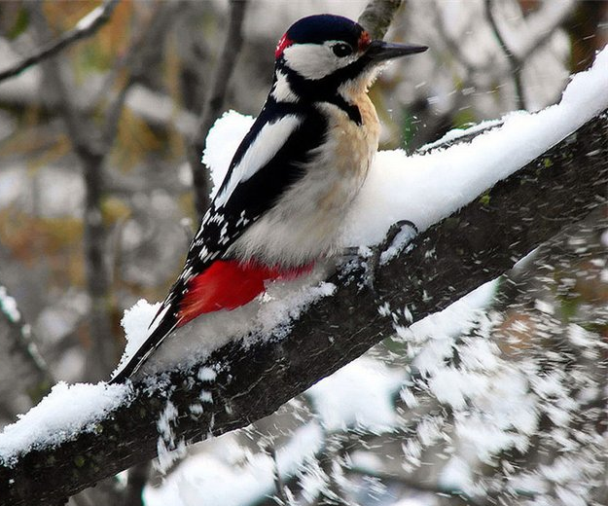
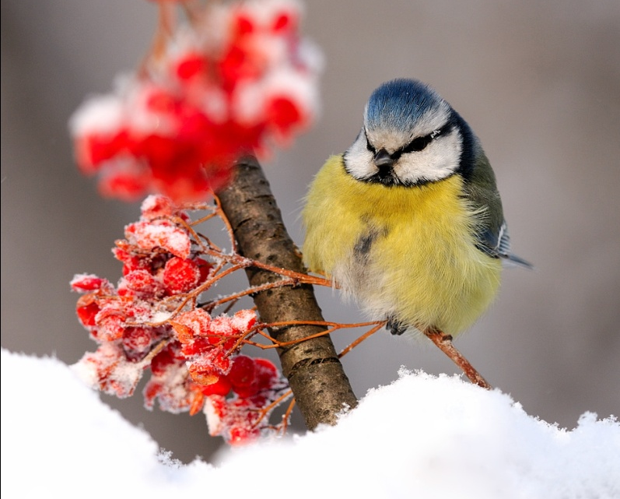
ЗИМУЮЩИЕ
ПТИЦЫ
Государственное бюджетное дошкольное образовательное учреждение детский сад № 61
Комбинированного вида Колпинского района Санкт-петербурга
ВОСПИТАТЕЛЬ
ФЁДОРОВА О.С.

Slide 2
Цели:
Обобщить и расширить представления детей о зимующих птицах Ленинградской области;
Вызвать у детей сочувствие к голодающим и замерзающим зимой птицам;
Воспитывать бережное отношение к птицам и к окружающей среде.

Slide 3
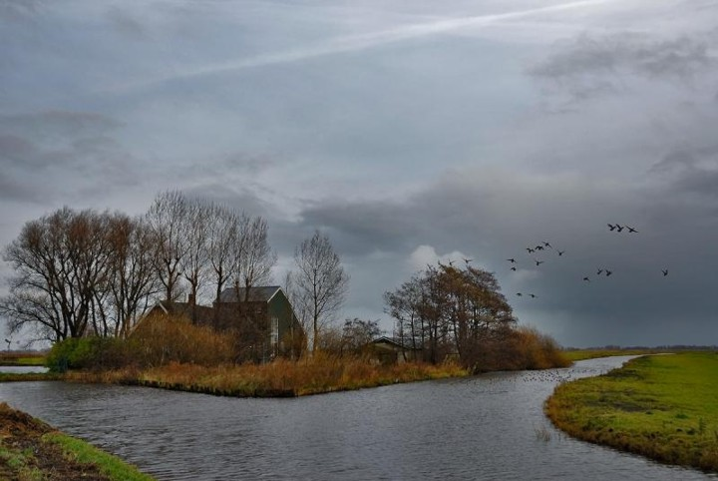
Бывают птицы разными:
Одни боятся вьюг
И улетают на зиму
На добрый, тёплый юг.
Другие - те народ иной:
В мороз над лесом кружат.
Для них разлука с родиной
Страшнее лютой стужи.
Перелётные
(Грач, ласточка, цапля, стрижи, утки, скворцы)
Зимующие

Slide 4
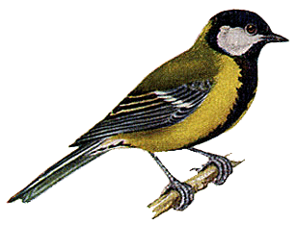
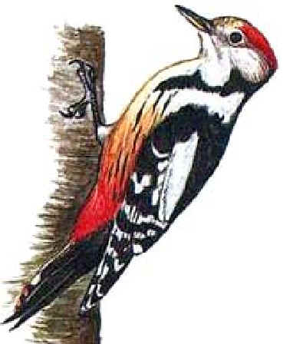
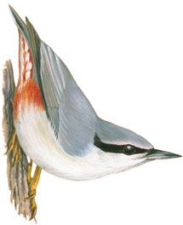
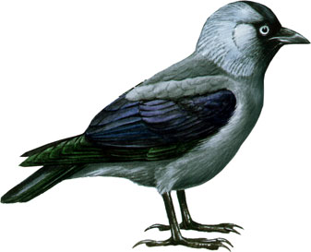
У них с осени образуется
толстый слой подкожного жира,
который помогает им
переносить холод .
Давайте познакомимся с птицами, которые осенью никуда не улетают, зимуют в наших краях. Это зимующие птицы.
Почему же некоторых птиц называют зимующими?

Slide 5
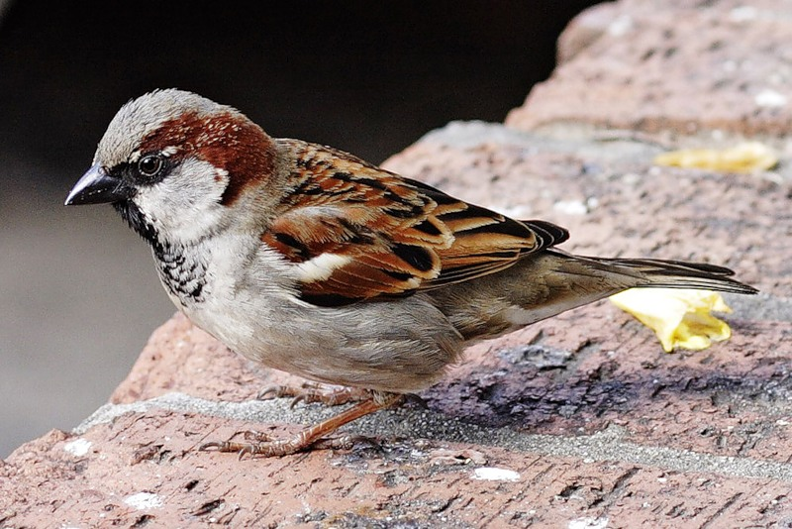
Какие же птицы зимуют с нами
в ленинградской области?
Отгадайте загадки и вы узнаете названия этих птиц.
Воробей
Угадайте, что за птица
Скачет по дорожке,
Словно кошки не боится –
Собирает крошки,
А потом на ветку прыг
И чирикнет: «Чик-чирик!»
Воробьи спокойно переносят холод. Когда им холодно, они прячут одну лапку в пушистое оперение своего брюшка, а на другой ноге стоят. Чаще воробьи сидят, прижавшись друг к другу, нахохлившись.

Slide 6
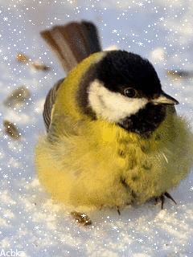
Спинкою зеленовата,
Животиком желтовата
Шапочка чёрненькая ,
И полоской шарфик.
Синица
СИНИЦА - ловкая птичка, уничтожает вредителей не только летом, но и зимой.

Slide 7
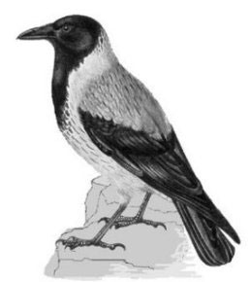
Кар! Кар! Кар!-
Кричит плутовка.
Ну и ловкая воровка!
Все блестящие вещицы
Очень любит эта птица!
И она вам всем знакома,
Как зовут её?
ВОРОНА - крупная птица.
Если вороны сидят на верхушках деревьев - будет мороз.

Slide 8
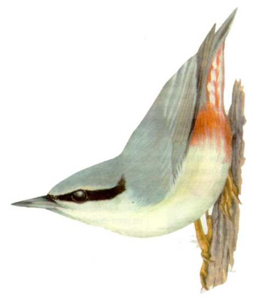
Ну, а кто скажите нам
Ловко лазит по стволам:
Вверх и вниз и тут и там?
Кто мелькает целый день?
Это птица…
Поползень
- умеет передвигаться по стволам вниз головой. Осенью запасает корм.

Slide 9
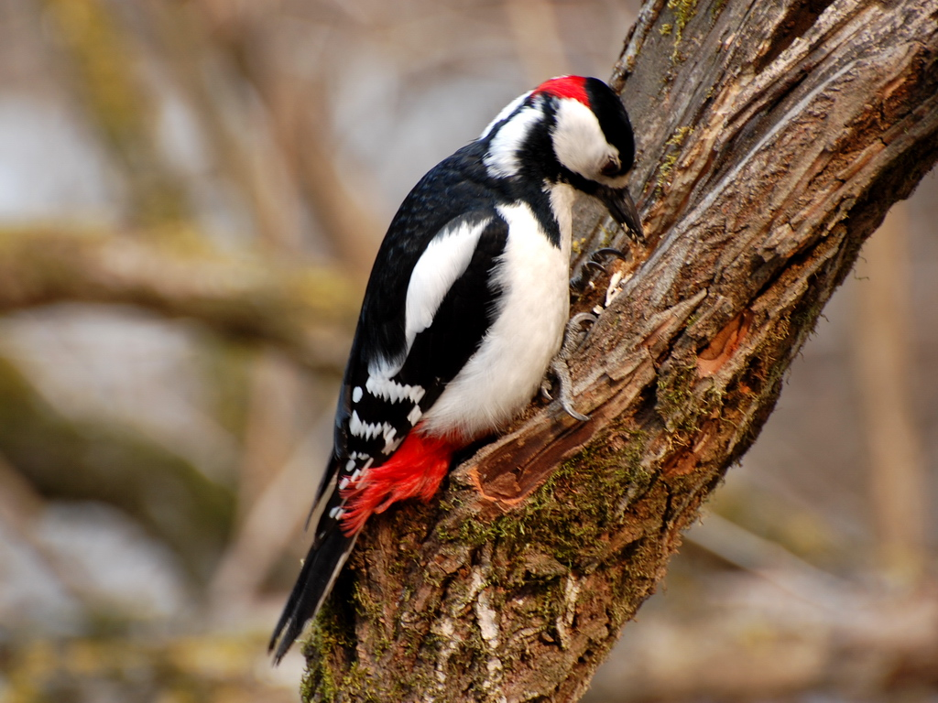
В лесу под щебет, звон и свист
Стучит лесной Телеграфист:
«Здорово, дрозд приятель!»
И ставит подпись……………
Дятел
Питается насекомыми , которых с помощью клюва добывает из-под коры деревьев.

Slide 10
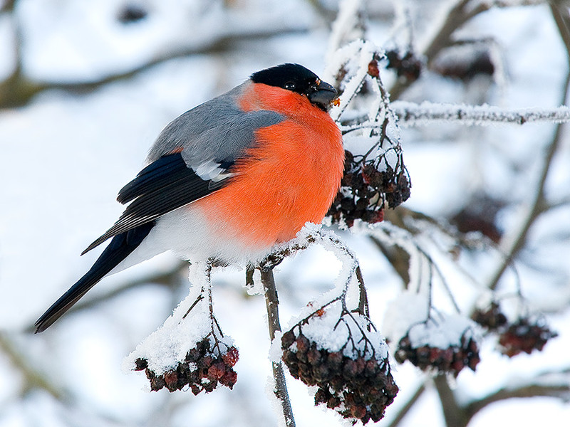
Чернокрылый, красногрудый, Он везде найдет приют. Не боится он простуды – С первым снегом тут как тут.
СНЕГИРЬ
У этой птицы верх головы, крылья, хвост – черные; спина голубовато-серая, а брюшко – красное. Клюв короткий, толстый, конической формы, черного цвета.

Slide 11
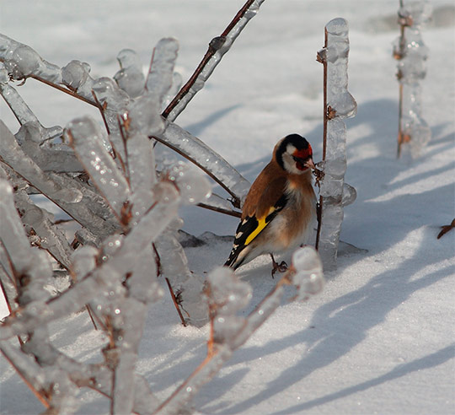
Ребята!
С наступлением зимы птицам и зверям становится очень тяжело. Особенно когда после оттепелей наступают морозы и деревья, кустарники, остатки сухой травы и даже снег покрываются ледяной коркой. Лёд прочно закупоривает укрытия, где прячутся личинки насекомых. Птицам, даже таким проворным и шустрым, как поползень, приходится туго. Не помогают ни цепкие лапки, ни длинный клюв. Нелегко в такую погоду прокормиться. Многие из птиц, так и не дождавшись весны, гибнут.
Давайте спасём наших пернатых друзей, поможем им пережить холодную зиму!

Slide 12
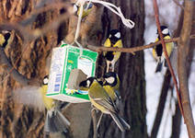
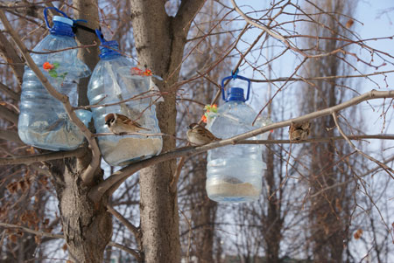
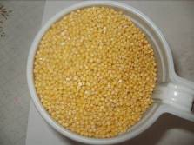
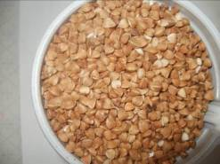
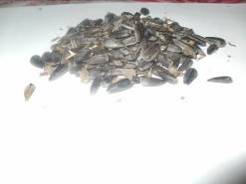
Как же мы можем помочь птицам?
Давайте изготовим кормушки, принесем корм для птиц, построим с родителями скворечники!
Пшено – один из самых
любимых видов пищи птиц
Подсолнечник – довольно
популярный корм
Гречиха

Slide 13
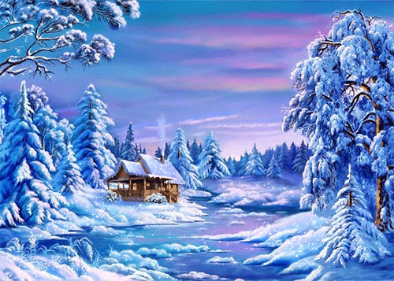
Покормите птиц зимой!
Пусть со всех концов
К вам слетятся, как домой,
Стайки на крыльцо.
Не богаты их корма.
Горсть зерна им лишь нужна,
Горсть одна – и не страшна - будет им зима.
Сколько гибнет их – не счесть, видеть тяжело.
А ведь в нашем сердце есть и для птиц тепло.
Разве можно забывать: улететь могли,
А остались зимовать заодно с людьми.
Приучите птиц в мороз к своему окну,
Чтоб без песен не пришлось нам встречать весну.

